Slide 1
常年期第四主日
2022年 1 月 30 日
感 恩 祭 宴
主 題
發聲的鑼或大愛無疆?
彌撒也是一個宴會,是「天地人和」的大共融
是天上人間大生命的聖事= 標記與工具

Slide 2
恭讀耶肋米亞先知書 1:4-5,17-19
在約史雅時代，上主對我說：「我還沒有在母腹內形成你以前，我已認識了你；在你還沒有出離母胎以前，我已祝聖了你，選定了你作萬民的先知。
「你要束上腰，起來，向他們傳述我所命令你的一切。在他們面前，你不要畏懼，免得我在他們面前，令你畏懼。
1/2

Slide 3
「看啊，我今天使你成為堅城、銅牆、鐵壁，以對抗猶大君王、首領、司祭和當地的人民。
「他們要攻擊你，卻不能得勝你，因為有我與你同在，協助你。」
——上主的話。
眾:感謝天主
2/2

Slide 4
答唱詠
領：上主，我投靠你，永不受辱！求你按你
的正義，解救我；求你側耳俯聽我，拯
救我。
【答】上主，我要宣揚你的救恩。（詠71:15）
領：求你作我避難的岩石，獲救的堡壘；因
為你是我的磐石，我的堡壘，我的天主，求你由邪惡人的手中，將我救出。

Slide 5
恭讀聖保祿宗徒致格林多人前書 12:31-13:13
弟兄姊妹們：
你們該熱切追求那更大的恩賜。我現在把一條更高超的道路指示給你們。
我若能說人間的語言，和能說天使的語言；但我若沒有愛，我就成了個發聲的鑼，或發響的鈸。我若有先知之恩，又明白一切奧秘和各種知識，並且有全備的信心，甚至能夠移山，但若是沒有愛，我什麼也不是。我若把我所有的財產，全施捨了，我若捨身投火被焚；
1/3

Slide 6
但我若沒有愛，為我毫無益處。
愛是含忍的，愛是慈祥的，愛不嫉妒，不誇張，不自大，不作無禮的事，不求己益，不動怒，不圖謀惡事，不以不義為樂，卻與真理同樂：凡事包容，凡事相信，凡事盼望，凡事忍耐。
愛永存不朽；而先知之恩，終必消失；語言之恩，終必停止；知識之恩，終必消逝。因為我們現在所知道的，只是局部的；我們作先知所講的，也只是局部的；及至那圓滿的，一來到，局部的，
2/3

Slide 7
就必要消逝。當我是孩子的時候，說話像孩子，看事像孩子，思想像孩子；幾時我長大成人，就把孩子的事丟棄了。
我們現在是藉著鏡子觀看，模糊不清，到那時，就要面對面的觀看了。我現在所認識的，只是局部的，那時，我就要全認清了，如同我全被認清一樣。
現今存在的，有信、望、愛這三樣，但其中最大的，就是愛。——上主的話。
眾:感謝天主
3/3

Slide 8
恭讀聖路加福音 4:21-30
那時候，耶穌在會堂裡開始講道：「你們剛才聽過的這段聖經，今天應驗了。」
眾人都稱讚他，驚奇他口中所說動聽的話；並且說：「這不是若瑟的兒子嗎？」
耶穌回答他們說：「你們必定要對我說這句俗語：醫生，醫治你自己吧！我們聽說你在葛法翁所做的一切，也當在你的家鄉這裡做吧！」
1/3

Slide 9
耶穌又說：「我實在告訴你們：沒有一個先知，在本鄉受悅納的。我實在告訴你們：在厄里亞時代，天閉塞了三年零六個月，遍地起了大飢荒，在以色列原有許多寡婦，厄里亞並沒有被派到她們當中任何一個那裡去，而只到了漆冬匝爾法特的一個寡婦那裡。在厄里叟先知時代，在以色列有許多痳瘋病人，他們中沒有一個得潔淨，只有敘利亞的納阿曼。」
2/3

Slide 10
在會堂裡聽見這番話的人，都憤怒填胸，起來把耶穌趕出城外，拉他到山崖上——他們的城是建在山上的——要把他推下去。他卻由他們中間過去，走了。——基督的福音。
眾：基督，我們讚美你！
3/3

Slide 11
常年期第四主日
2022年 1 月 30 日
主 題
發聲的鑼或大愛無疆?
(耶1:4-5,17-19;格前12:31-13:13;路4:21-30)
聖言指導生活；生活印證聖言
講道解釋天主聖言,指出它如何指導我的生命
證道是為天主作證,證明天主的話是可信的和可行的

Slide 12
在你還沒有出離母胎以前,我已祝聖了你,選定了你作萬民的先知.他們要攻擊你,卻不能得勝你,因為有我與你同在,協助你.
我指示你們一條更高超的道路:天使的語言→發响的鑼;移山信德→什麼也不算;財富全施捨,投火被焚→毫無益處.現今存在的有信,望,愛這三樣,但其中最大的,就是愛
你們必定要對我說這句俗語：醫生,醫治你自己吧!我實在告訴你們:沒有一個先知,在本鄉受悅納的.

Slide 13
在你還沒有出離母胎以前,我已祝聖了你,選定了你作萬民的先知.他們要攻擊你,卻不能得勝你,因為有我與你同在,協助你.
天主選定所有人(全人類)每個人(你我他) 因為天主愛人多過人愛自己
我與你同在→天主與人類/我你他同在
天主+所有人=戰無不勝(有人被忽略,人類遭殃)→由替天行道到贊天地之化育
沒有人/制度可以代表/代替天主/扮天主

Slide 14
我指示你們一條更高超的道路:天使的語言→發响的鑼;移山信德→什麼也不算;財富全施捨,投火被焚→毫無益處.現今存在的有信,望,愛這三樣,但其中最大的,就是愛
天主愛人=創造+救贖+聖化+天國/天家
→全為人的好處,沒有阻隔/分割
愛最大→愛是屬神的,無限大的,為所有人的;任何阻擋愛的主張或行為,都不是來自天主.,由發响的鑼→大愛無疆！

Slide 15
你們必定要對我說這句俗語：醫生,醫治你自己吧!我實在告訴你們:沒有一個先知,在本鄉受悅納的.
良醫之子多死於病: 人力有限→不可為,不能為,為而無所成.(自我中心=人類絕路)
需要天主=每個人+所有人+永恆的努力
先知在本鄉不受歡迎→任何地方都不受歡迎.人需要不斷悔改,進天主的大愛
自以為是的個人/國家=自絕於天主

Slide 16
當保祿說:現今存在的,有信望愛,
其中最大的,是愛.
他說出了連信望愛也有「等級」.
St Paul said: "As it is, these remain: faith, hope and love,
the three of them;
and the greatest of them is LOVE."

Slide 17
法律也有等級:憲法是國之大法,
其它的法律或行政命令或傳統習慣,
屬於次一級.
There are rankings in the laws: Constitution is considered of
foremost importance,
with other laws, decrees, and customs ranked below.

Slide 18
次級的命令,不能違反上級的.
但我們卻往往認為最下等的行政命令或傳統習慣,反而是最重要的,
因為它們最影響我們的日常生活.
The lower level laws must not override the laws above them. However, we often think the lowest executive decrees or traditional customs are the more important
as they impact us on a daily basis.

Slide 19
今天保祿指出,即使能講異語,
有移山的信德,甚至捨身致命,
如果沒有愛,甚麼都不算.
所以愛才是最高等級的法律.
St. Paul pointed out that even if one can speak in tongues or have a faith that moves mountains or even martyrdom, without love,
nothing counts.
Love is therefore the highest law.

Slide 20
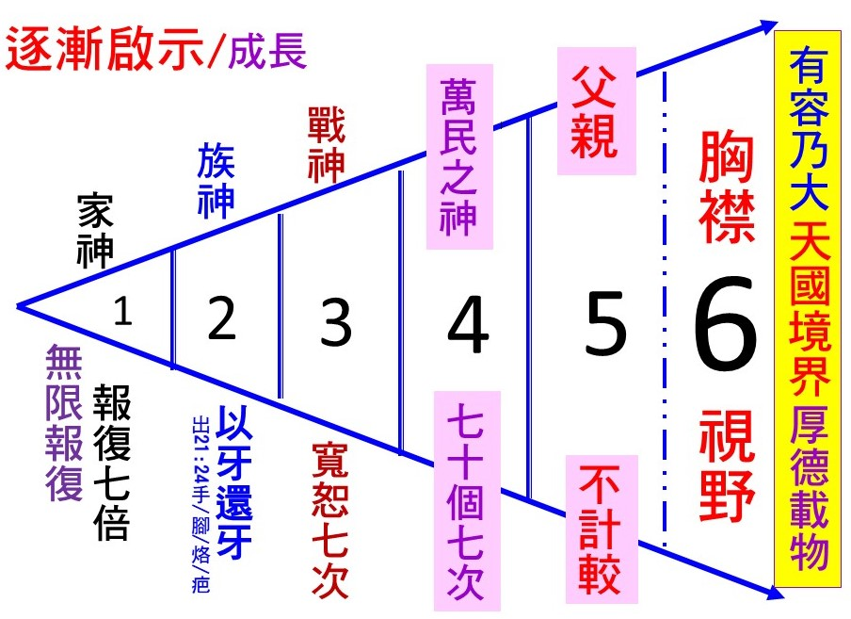
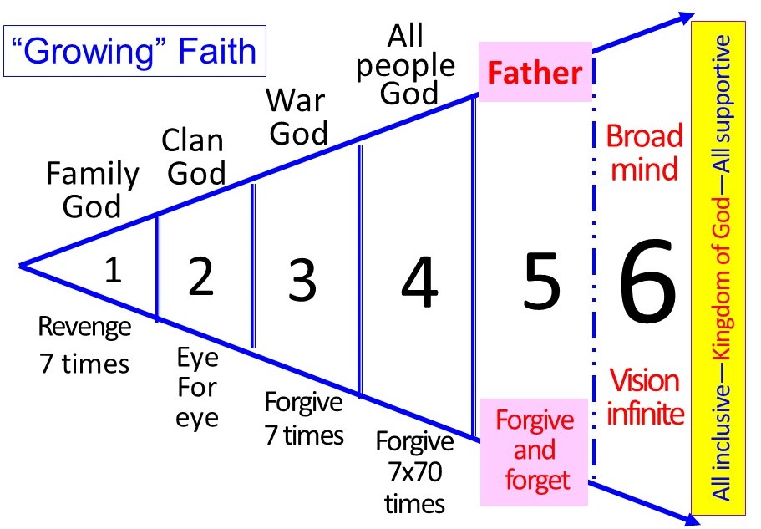
我在20.09.13常年期24主日,曾用過這兩個圖(詳細內容請看有關YouTube,這裡不贅;21.11.07常32也有引用);顯然, 5,6,和天國境界,遠 比1,2,3,4重要
I used these two diagrams to show the degrees of faith in my Sunday sermons on the 24th and 32nd Ordinary Sundays (2020.09.13 and 2021.11.07 respectively). It is obvious that the 5,6 and Kingdom is far more important than the 1,2,3,4

Slide 21
孔子認為「人而不仁,如禮何?」 我們也知道A house is not a home. 買了最貴的房子,未必就有一個溫暖的家.
Confucius said “without benevolence what good would rituals serve?” We also know “a house is not a home”. The grandest mansion doesn’t guarantee a warm family home.

Slide 22
耶穌罵那些只顧洗淨杯盆的外面, 而沒有清除內心污穢者,是偽善的人. 以上都值得禮儀專家 或有禮節潔癖的人三思.
Jesus scolded those who only care about exterior cleanliness but are unconcerned about interior evil, as hypocrites. This is something that deserves thoughtful reflections by the ritual specialists (or purists).

Slide 23
中國著名小品文《賣柑者言》, 我越讀越震驚, 想不到它點中了許多許多人的死穴.
The more I read the famous literary prose “Words by the Orange Seller”, the more I am impressed at how insightful the author was.

Slide 24
賣柑者說:你罵我用爛柑騙人,卻忽略許多做大官,做總統的人,「盜起而不知御,民困而不知救,法壞而不知理,高薪厚祿而不知恥」
The orange seller said: “you accuse me of cheating by selling rotten oranges, but you turn a blind eye to high officials, even presidents, who “do not defend against bandits, lift people from their poverty, restore law and order against lawlessness, who are not shameful about their extravagance.”

Slide 25
你看他們「坐高堂,騎大馬,孰不巍巍乎 可畏?又何往而不 『金玉其外,敗絮其中』也哉?」
You see them “sitting in high courts, riding magnificent stallions, esteemed and awe-inspiring, are they also not just “looking golden outside but rotten inside”?

Slide 26
你罵我賣爛柑騙人,
你不知道許多人都在作著 比這更爛千百倍的勾當嗎?
You accuse me of cheating, do you not know many more engage in the worst offence?

Slide 27
今天保祿「愛德大憲章」的前半部 「發聲的鑼」(1-3節), 比後半部「愛是含忍的」(4-7節), 更值得我們深思!
The first half of St Paul’s “the Great Law of Love” referring to the resounding gong (verses 1-3) deserves more of our attentions than the second half on Love is Patient and Kind (verses 4-7)*.

Slide 28
願 好 天 主
祝 福 你 的 家 庭
你 的 工 作
幫助你戰勝疫情
化 危 為 機
天主愛你 主佑！

